Slide 1
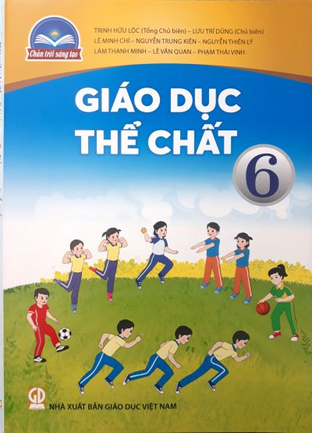

Slide 2
CHỦ ĐỀ CẦU LÔNG
BÀI ÔN TẬP: KỸ THUẬT ĐÁNH CẦU THẤP TAY BÊN PHẢI, BÊN TRÁI

Slide 3
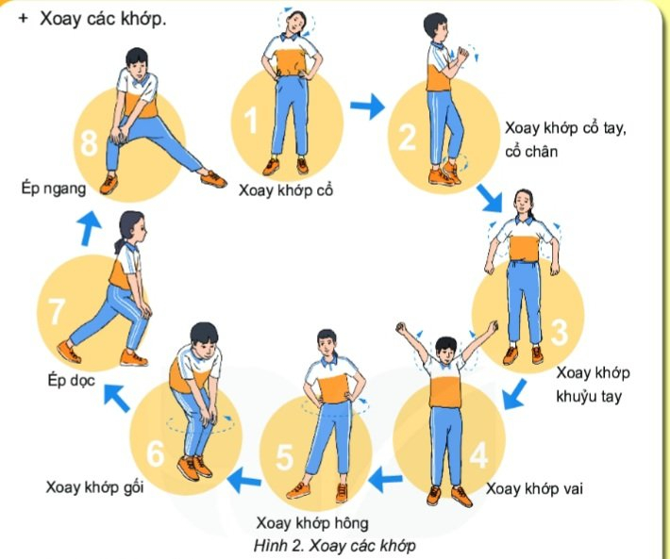
KHỞI ĐỘNG
(Các động tác thực hiện 2 lần 8 nhịp)

Slide 4
Trong đời sống hàng ngày nói chung và bộ môn Giáo dục thể chất nói riêng, kĩ thuật đánh cầu thấp tay bên phải, bên trái là một chủ đề học tập phổ biến. Để nắm được các kiến thức lý thuyết và vận dụng chính xác, chúng ta cùng vào bài học BÀI 2: KỸ THUẬT ĐÁNH CẦU THẤP TAY BÊN PHẢI, BÊN TRÁI
Hoạt động 1: Kĩ thuật đánh cầu thấp tay bên phải
Hoạt động 2: Kĩ thuật đánh cầu thấp tay bên trái
Hoạt động 3: Một số điều luật cơ bản trong thi đấu cầu lông.
Hoạt động 4: Luyện tập

Slide 5
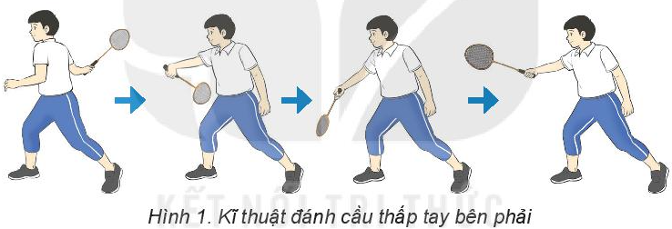
Hoạt động 1: Kĩ thuật đánh cầu thấp tay bên phải
- TTCB: Hai chân đứng rộng bằng vai, gối khuỵu, tay phải cầm vợt ở phía trước.
- Thực hiện: Chân phải bước ra trước chếch sang phải một bước (về hướng cầu rơi). Tay phải đưa vợt từ trước sang phải ra sau lên cao. Khi đánh cầu, đưa vợt từ trên xuống dưới ra trước (hình 1). Vợt tiếp xúc với cầu ở trước chân phải, ngang tầm với đầu gối. Sau đó thu tay về TTCB.

Slide 6
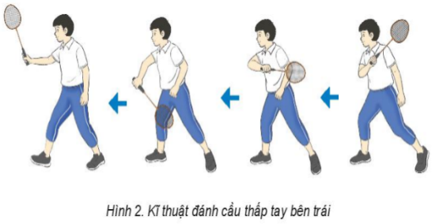
Hoạt động 2: Kĩ thuật đánh cầu thấp tay bên trái
- TTCB: Hai chân đứng rộng bằng vai, tay phải càm vợt ở phía trước.
- Thực hiện: Chân phải bước ra trước chếch sang trái một bước (về hướng cầu rơi). Tay phải đưa vợt từ trước sang trái ra sau lên cao. Khi đánh cầu, đưa vợt từ trên xuống dưới ra trước (hình 2). Vợt tiếp xúc với cầu ở trước chân phải, ngang tằm với đầu gối. Sau đó thu tay về TTCB.

Slide 7
Sân và thiết bị trên sân:
- Sân hình chữ nhật có chiều dài 13,40 m, chiều rộng 6,10 m (đối với sân đôi) và 5,18 m (đối với sân đơn).
- Đường giới hạn phát cầu gần, cách đường lưới 1.98 m. Đường giới hạn phát cầu xa là đường song song với đường biên ngang, cách đường biên ngang vào trong sân 0,76 m.
- Chiều cao của lưới 1,55 m.

Slide 8
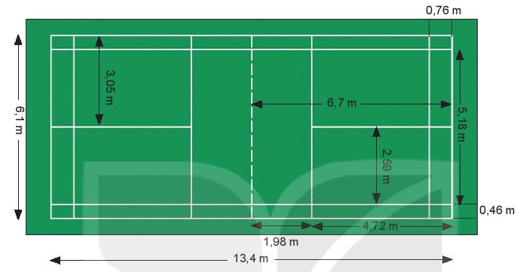

Slide 9
LUYỆN TẬP
a) Luyện tập cá nhân
- Tập không cầu: Đứng tại chỗ tập mô phỏng kĩ thuật đánh câu thấp tay bên phải, bên trái (không cầu); tập di chuyển đơn bước phối hợp đánh cầu thấp tay bên phải, bên trái.
- Tập với cầu: Treo quả cầu, tập di chuyển đơn bước phối hợp đánh cầu thấp tay bên phải, bên trái.

Slide 10
b) Luyện tập theo cặp đôi
- Luân phiên tung cầu giúp bạn luyện tập di chuyển đơn bước đánh cầu thấp tay bên phải, bên trái.
- Tập đánh cầu qua lại bằng kĩ thuật đánh cầu thấp tay bên phải, bên trái.
- Tự đánh giá và nêu ý kiến đánh giá về kết quả luyện tập của bạn.

Slide 11
b) Luyện tập nhóm
- Luân phiên chỉ huy nhóm luyện tập đánh cầu qua lại bằng kĩ thuật đánh cầu thấp tay bên phải, bên trái.
- Quan sát, đánh giá kết quả luyện tập của các bạn trong nhóm

Slide 12
c. TCVĐ bồ trợ luyện tập câu lông.
Đánh câu thắp tay bên phải, bên trái vào ô
- Mục đích: Rèn luyện khả năng dùng sức hợp lí và phán đoán chính xác điểm rơi của cầu.
- Chuẩn bị: HS tham gia trò chơi được chia thành nhiều đội, mỗi đội đứng thành một hàng dọc hướng vẻ ô phát cầu của nửa sân đối diện.
- Thực hiện: Làn lượt từng HS của mỗi đội đánh cầu thấp tay bên phải, bên trái (cầu do bạn tung đến) vào ô phát cầu của nửa sân đối diện. Trong mỗi lượt chơi, mỗi HS chỉ đánh cầu một lần, đội có số HS đánh cầu vào ô nhiều nhất là đội thắng cuộc.

Slide 13
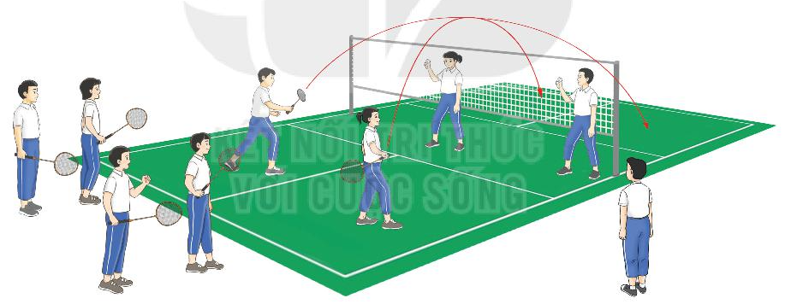

Slide 14
DẶN DÒ
Ôn tập lại các động tác đã học.
Luyện tập và chuản bị các dụng cụ cần thiết.

Slide 15



